Slide 1
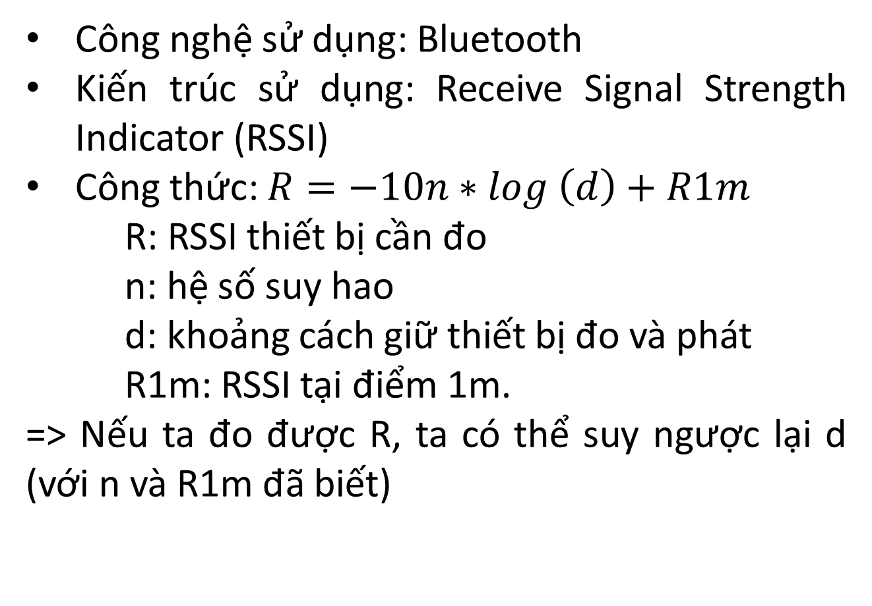
INDOOR POSITIONING SYSTEM
Công nghệ sử dụng: Bluetooth
Kiến trúc sử dụng: Receive Signal Strength Indicator (RSSI)
Công thức: $R=−10n∗log \left(d\right)+R1m$
R: RSSI thiết bị cần đo
n: hệ số suy hao
d: khoảng cách giữ thiết bị đo và phát
R1m: RSSI tại điểm 1m.
=> Nếu ta đo được R, ta có thể suy ngược lại d (với n và R1m đã biết)

Slide 2
INDOOR POSITIONING SYSTEM
Hệ thống: 4 thiết bị phát (Beacon), 3 thiết bị thu (Tag, Pathloss, Gateway)
Tìm được khoảng cách từ điểm thu đến 4 điểm phát => thành lập được hệ phương trình => tìm được vị trí của thiết bị thu nếu biết vị trí 4 thiết bị phát

Slide 3
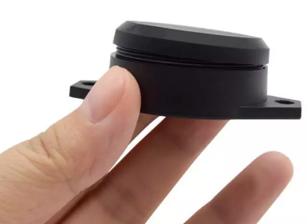
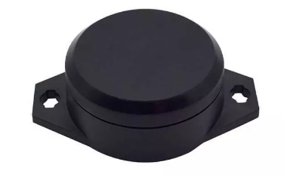
INDOOR POSITIONING SYSTEM
Beacon: Dear E9 Minew – Thiết bị phát sóng Bluetooth Low Energy (BLE) –vị trí cố định

Slide 4
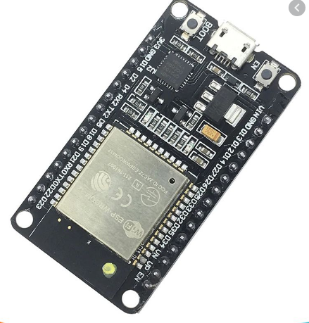
INDOOR POSITIONING SYSTEM
TAG: ESP32 ESPRESSIF – Thiết bị thu sóng Bluetooth – Vị trí bất kì (cần tìm vị trí chính xác)

Slide 5
INDOOR POSITIONING SYSTEM
GATEWAY: ESP32 ESPRESSIF – Thiết bị thu sóng Bluetooth – vị trí cố định. Dùng để IMPROVE RSSI
PATHLOSS: ESP32 ESPRESSIF – Thiết bị thu sóng Bluetooth – vị trí cố định. Dùng để IMPROVE PATHLOSS EXPONENT

Slide 6
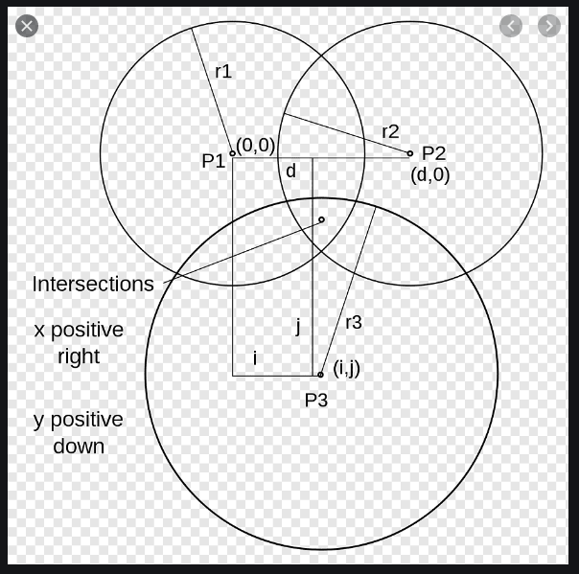
INDOOR POSITIONING SYSTEM
Mô hình hệ thống

Slide 7
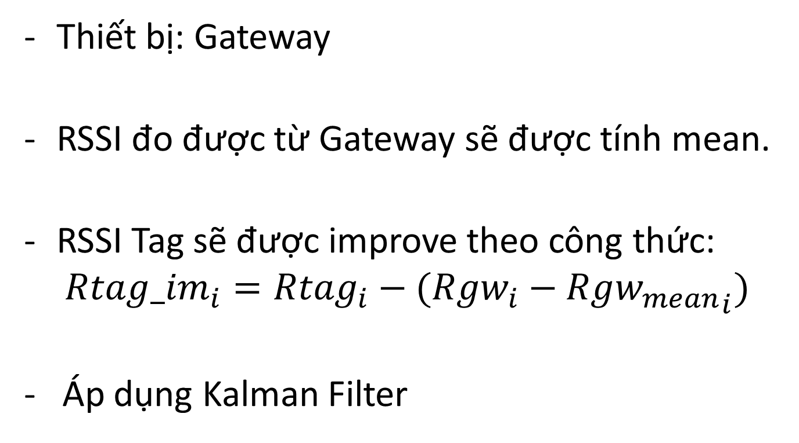
IMPROVE RSSI
Thiết bị: Gateway
RSSI đo được từ Gateway sẽ được tính mean.
RSSI Tag sẽ được improve theo công thức:
$${Rtag_im}_{i}={Rtag}_{i}−({Rgw}_{i}−{Rgw_{mean}}_{i})$$
- Áp dụng Kalman Filter

Slide 8
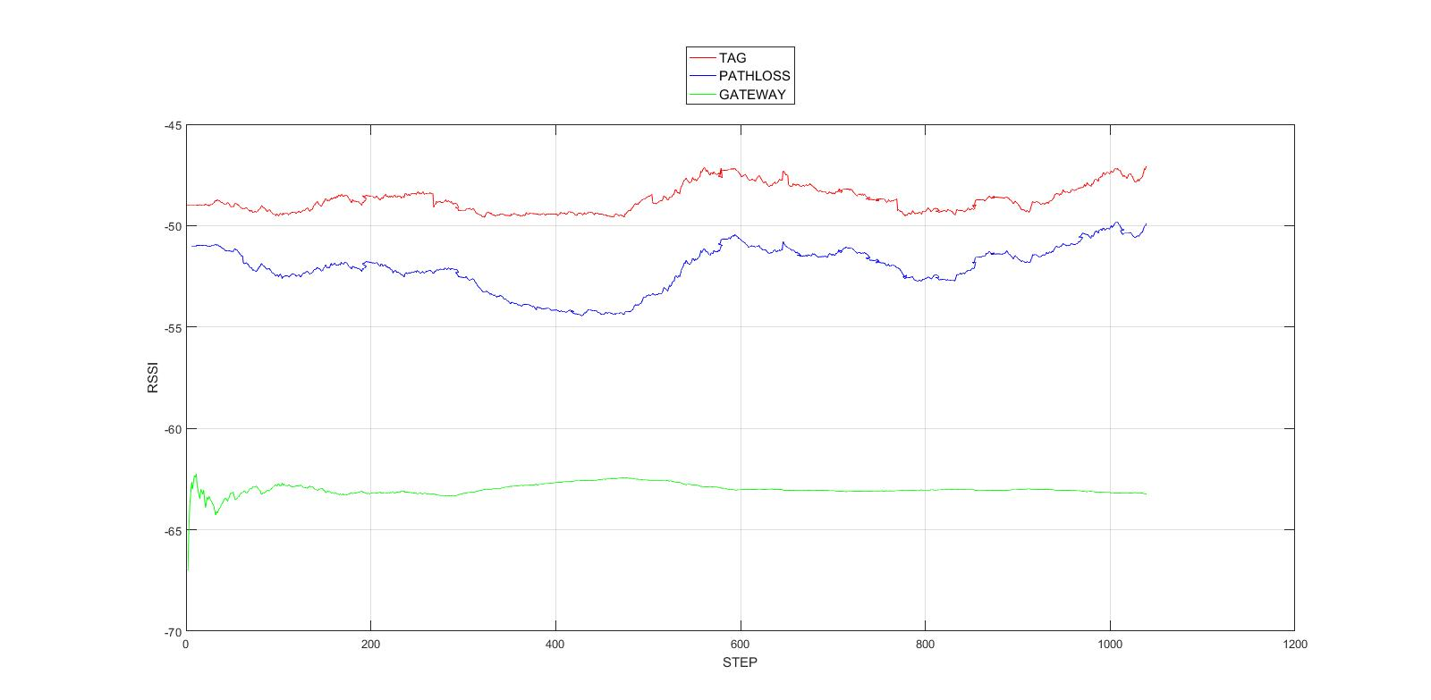
IMPROVE RSSI
=> RSSI Tag và Pathloss có cùng bản chất với nhau => cơ sở để xây dựng Improve Pathloss Exponent

Slide 9
DAY AND NIGHT
So sánh kết quả RSSI RAW và KALMAN thu được giữa ban ngày và ban đêm để có đánh giá tổng quan về yếu tố ảnh hưởng đến RSSI.

Slide 10
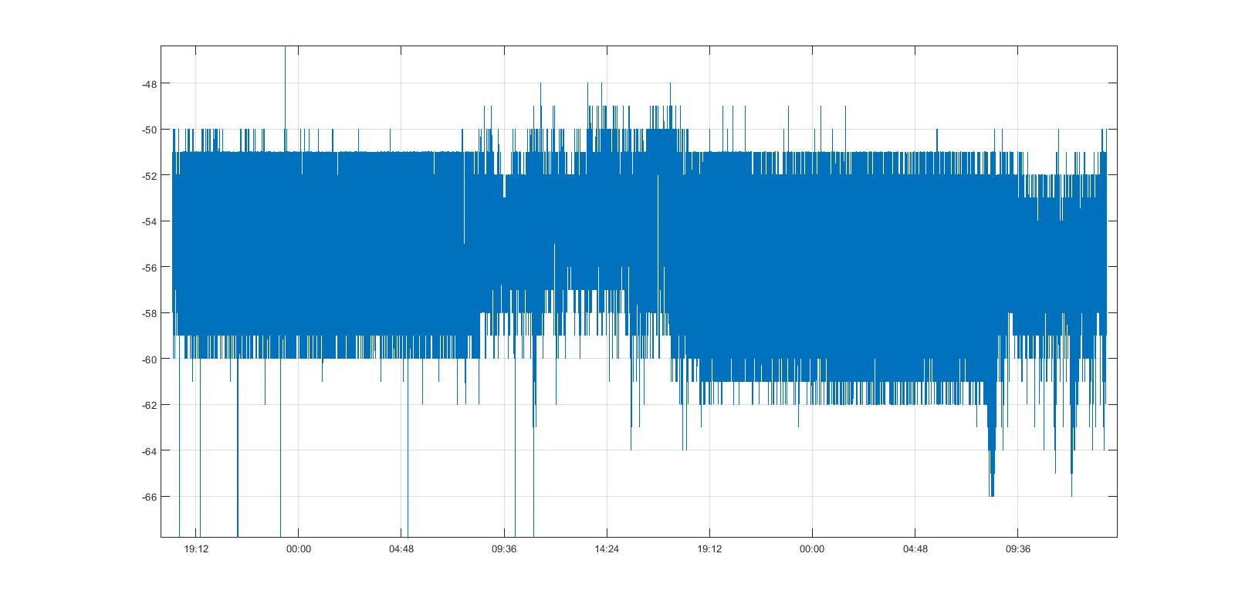
DAY AND NIGHT
Dữ liệu thô

Slide 11
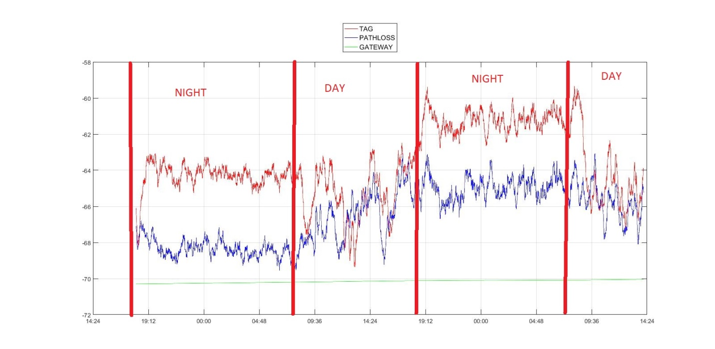
DAY AND NIGHT
Dữ liệu RSSI thu được khi áp dụng vào RTLS
- Ban đêm phổ trải đều, ít biến động.
- Ban ngày phổ không đều, biến động nhiều

Slide 12
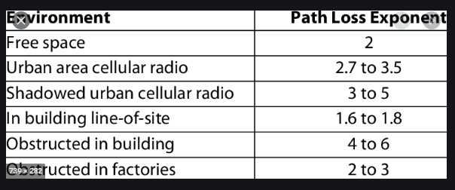
IMPROVE PATHLOSS EXPONENT
Tham số suy hao bất định tùy theo môi trường
Tương tự như Gateway, đặt thêm 1 thiết bị thu tên Pathloss cố định vị trí. Với RSSI đo được, d và R1m đã biết, ta suy ngược lại được n. Thay n vào công thức tính vkhoangr cách của Tag

Slide 13
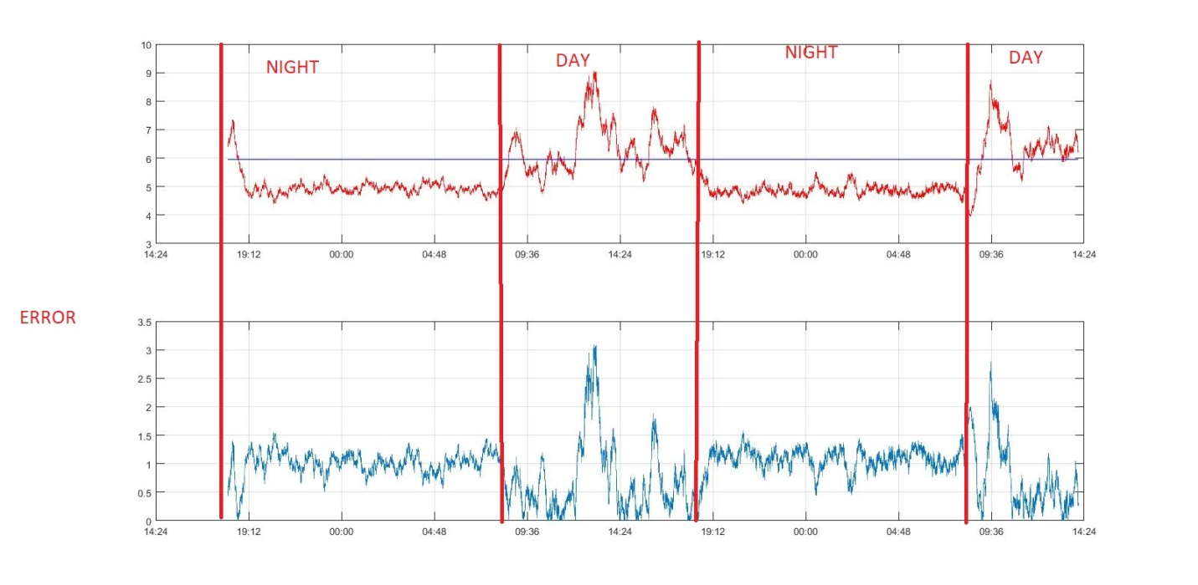
IMPROVE PATHLOSS EXPONENT
Kết quả sử dụng Dynamic Pathloss Exponent

Slide 14
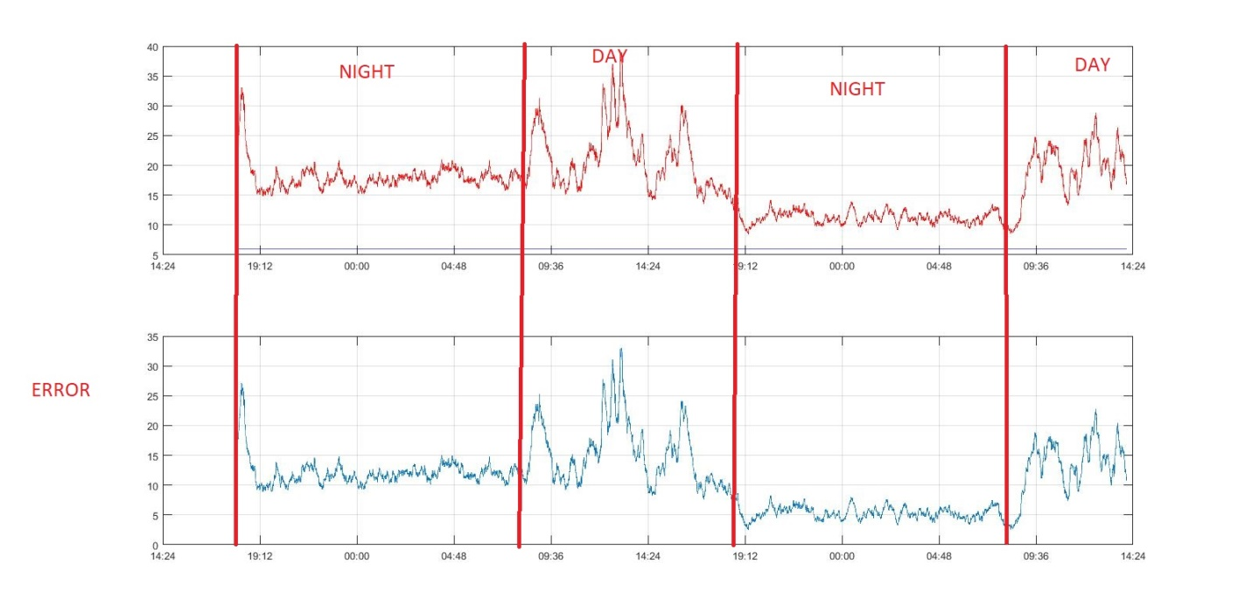
IMPROVE PATHLOSS EXPONENT
Kết quả khi sử dụng Static Pathloss Exponent = 1.5

Slide 15
IMPROVE PATHLOSS EXPONENT
RSSI được recorrect chịu ảnh hưởng từ RSSI thô đo được nên cũng mang tính chất của RSSI thô. Ban đêm ít biến động và ban ngày biến động mạnh.
Khi sử dụng Dynamic Pathloss, ta có thể thấy kết quả của đêm trước giống với đêm hôm sau. Khi sử dụng Static Pathloss, tham số pathloss exponent được cài đặt cứng, kết quả của đêm hôm trước khác hẳn so với đêm hôm sau. Từ đây cho thấy giải thuật sử dụng Dynamic Pathloss Exponent cho kết quả đúng hơn.

Slide 16
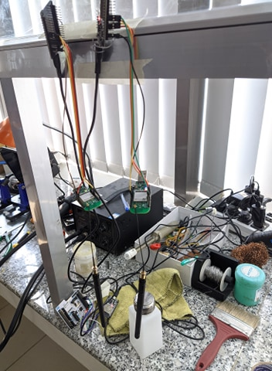
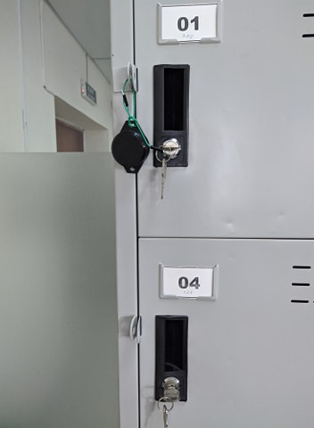
ANTENNA
So sánh khác nhau của PCB Antenna, IPEX Antenna ESP và IPEX Antenna STM32WB

Slide 17
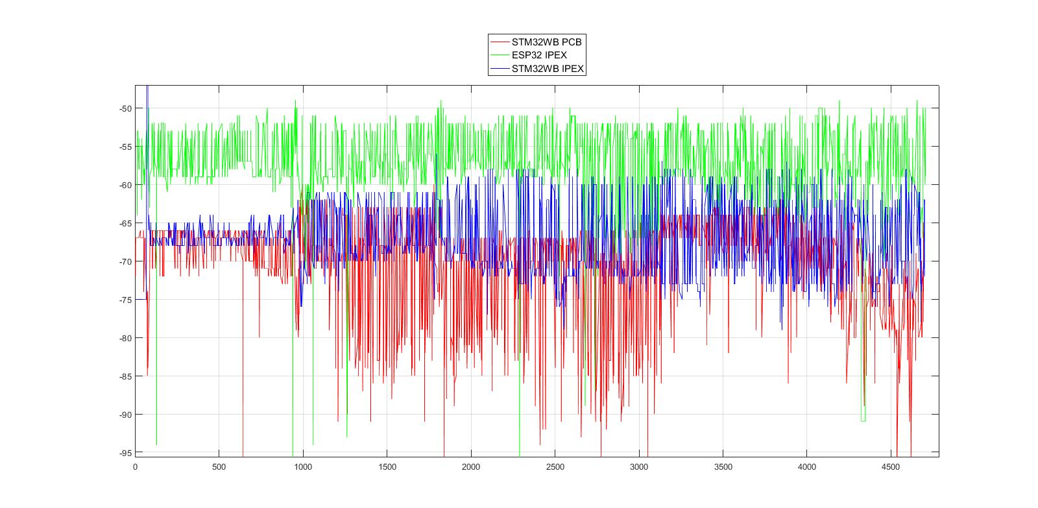
ANTENNA

Slide 18
ANTENNA
ESP32 dùng IPEX antenna bắt sóng mạnh hơn STM32WB dùng IPEX antenna.
ESP32 dùng IPEX antenna bắt sóng quá mạnh dẫn đến tham số “suy hao” nhỏ. Cộng với độ chia nhỏ nhất khi đo RSSI là 1dBm, tức delta = 0.5dBm, sẽ dẫn đến sai số khoảng cách ở mức 25%. Tức là ở 10m nếu sai số RSSI khoảng 0.5dBm thì sẽ lệch 2.5m. Lúc này cần phải đo lại RSSI 1m dùng ESP32 để cải thiện độ chính xác của tham số “suy hao”. (*)
STM32WB dùng IPEX antenna bắt sóng có tham số “suy hao” tuy lớn hơn nhưng là cho sai số ở delta = 0.5dBm vào khoảng 5-15% tức là ở 10m nếu sai số RSSI khoảng 0.5dBm thì sẽ lệch 0.5-1.5m.
Thiết bị với PCB antenna bắt sóng yếu nhất, cho tham số suy hao lớn nhất, bị nhiễu nhiều nhất, dao động lớn nhất. Không nên sử dụng PCB antenna

Slide 19

KALMAN PARAMETERS
So sánh các thông số trong bộ lọc KALMAN để chọn ra bộ thông số tối ưu. Dùng cho các thử nghiệm sau này
3 bộ thông số được chọn:[P K Q R]

Slide 20
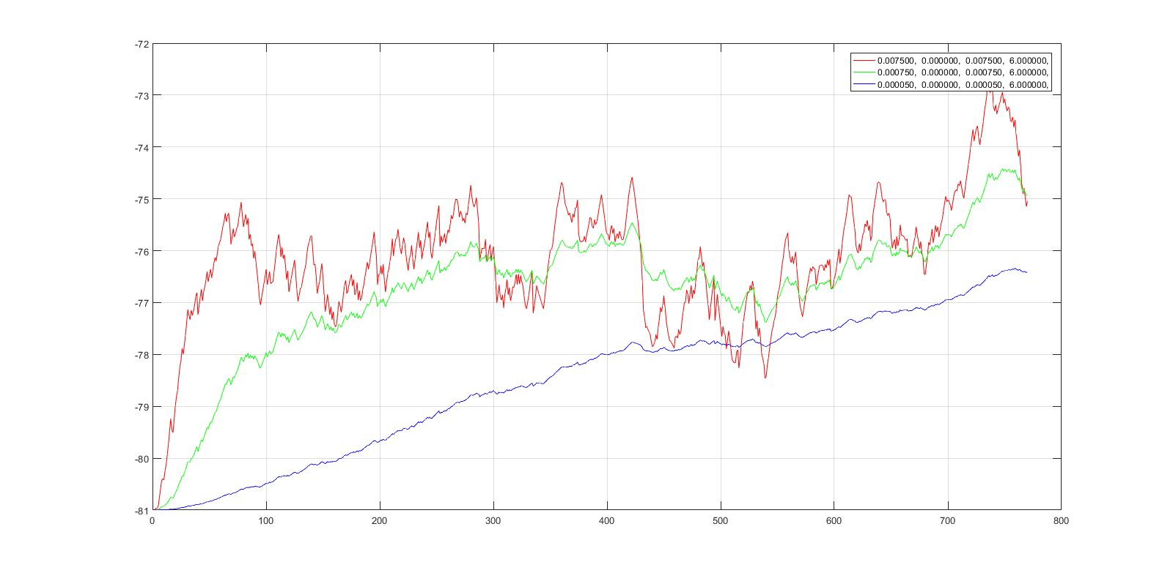
KALMAN PARAMETERS
=> CHỌN BỘ THÔNG SỐ MÀU XANH

Slide 21
PARTICLE SWARM OPTIMIZATION
Sử dụng thuật toán AI: Trí tuệ bầy đàn.
Hạn chế sai số từ hệ phương trình khoảng cách.
Tốn nhiều thời gian thực hiện giải thuật

Slide 22
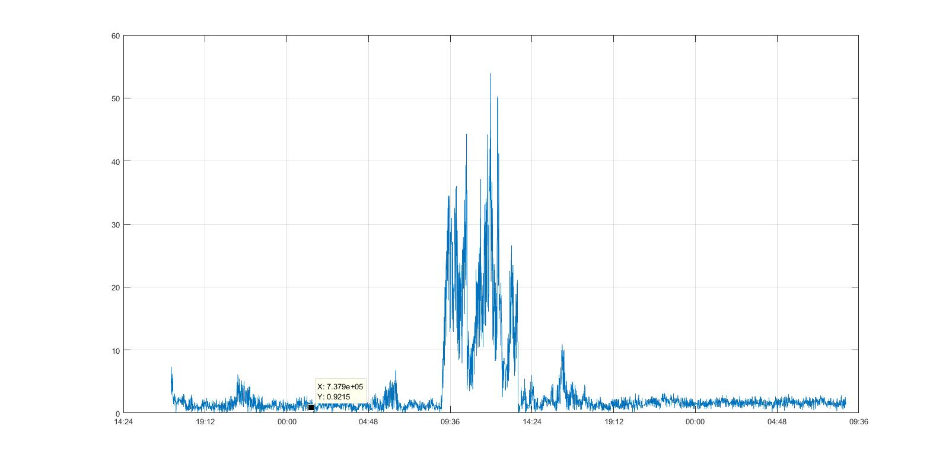
Sai số vị trí khi sử dụng Particle Swarm Optimization
PARTICLE SWARM OPTIMIZATION

Slide 23
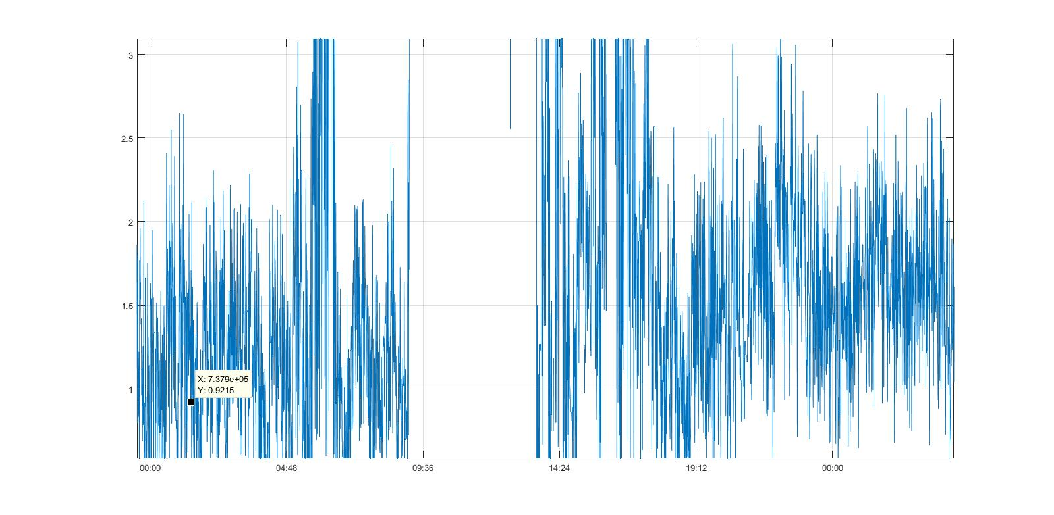
PARTICLE SWARM OPTIMIZATION
Sai số khi sử dụng Particle Swarm Optimization (focus ban đêm - ổn định ít nhiễu)

Slide 24
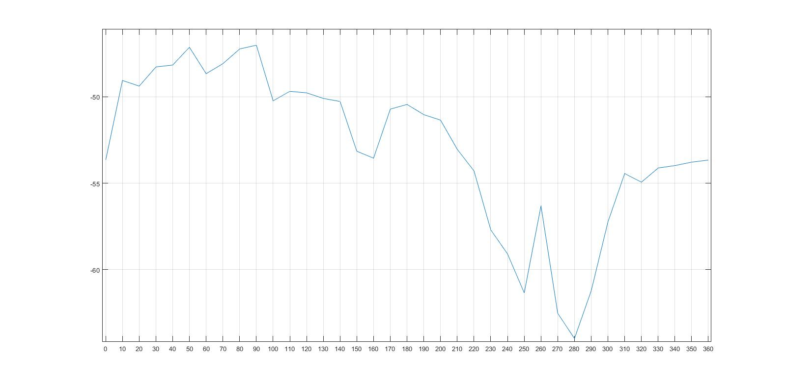
2020.04.20: Tương Quan Góc&RSSI
Lần 1

Slide 25
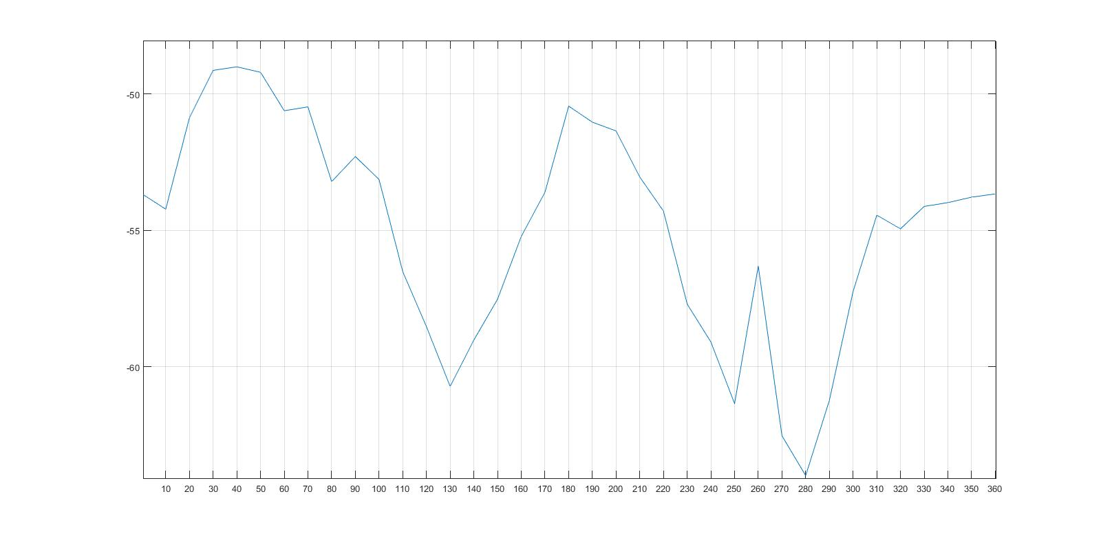
2020.04.20: Tương Quan Góc&RSSI
Lần 2

Slide 26
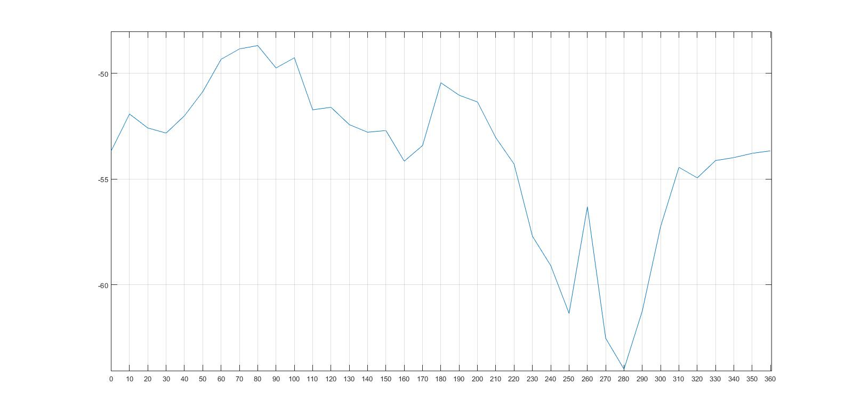
2020.04.20: Tương Quan Góc&RSSI
Lần 3

Slide 27
2020.04.20: Tương Quan Góc&RSSI
3 lần đo đều khác nhau ở phần góc 0-180. góc 190-350 không đo lại. Sự khác nhau này có thể là do thời gian đo khác nhau nên môi trường khác nhau
Cần áp dụng bộ lọc 2 tầng trong khi đo để tăng tính ổn định.
Phướng pháp tốt nhất để xác định biểu đồ là dùng 36 thiết bị đo ở 36 góc cùng 1 thời điểm.

Slide 28
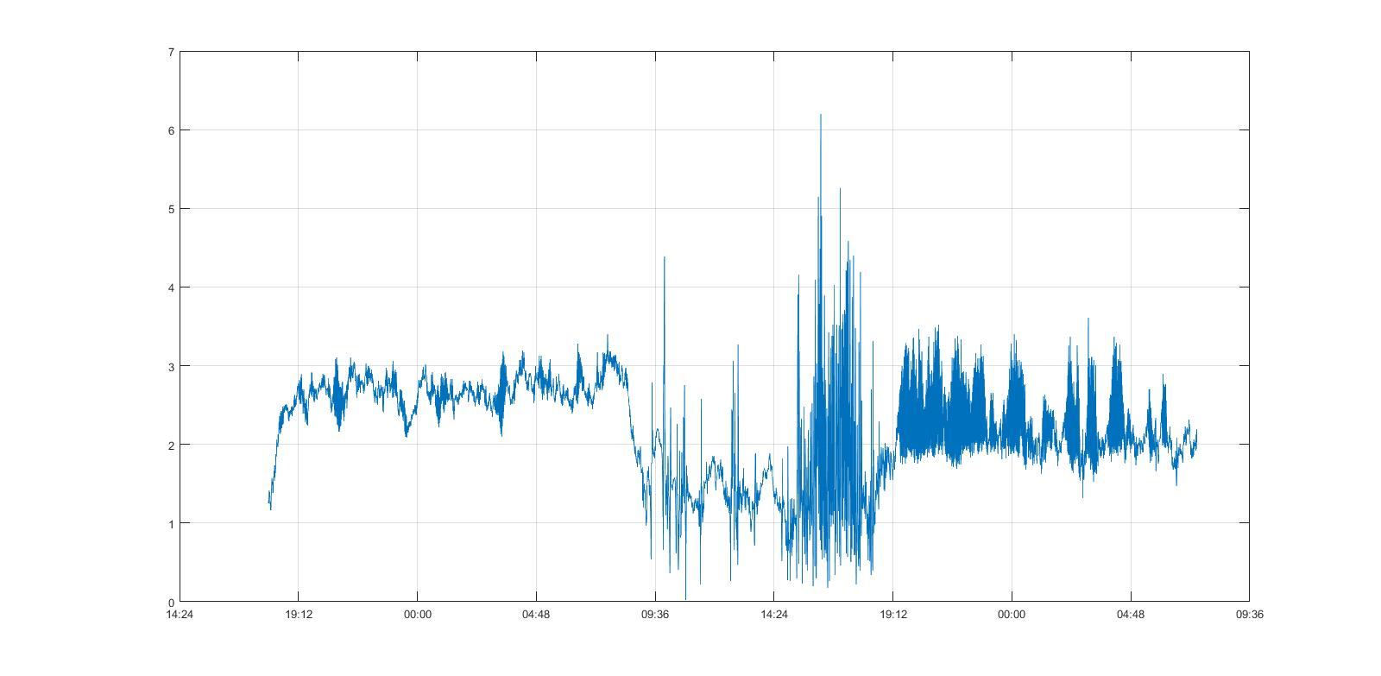
2020.04.16: Kết quả adjust RSSI
Sai số Locaion

Slide 29
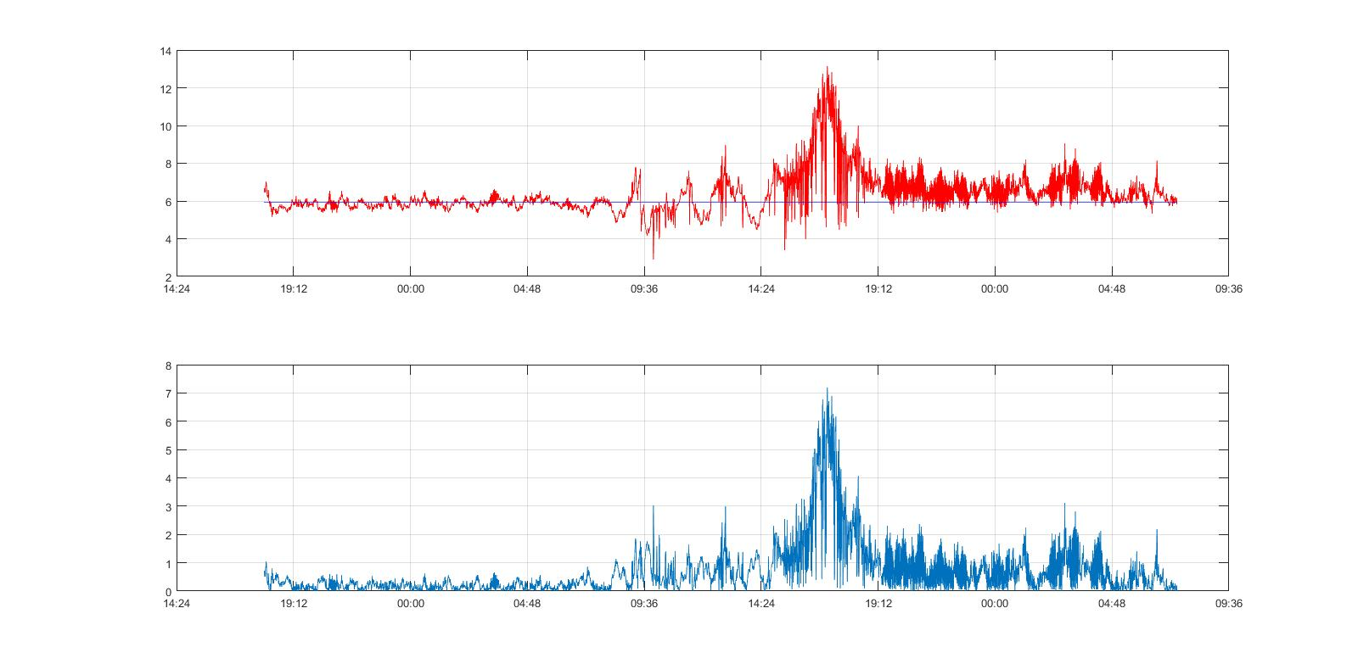
2020.04.16: Kết quả adjust RSSI
Sai số Distance của Beacon 93

Slide 30
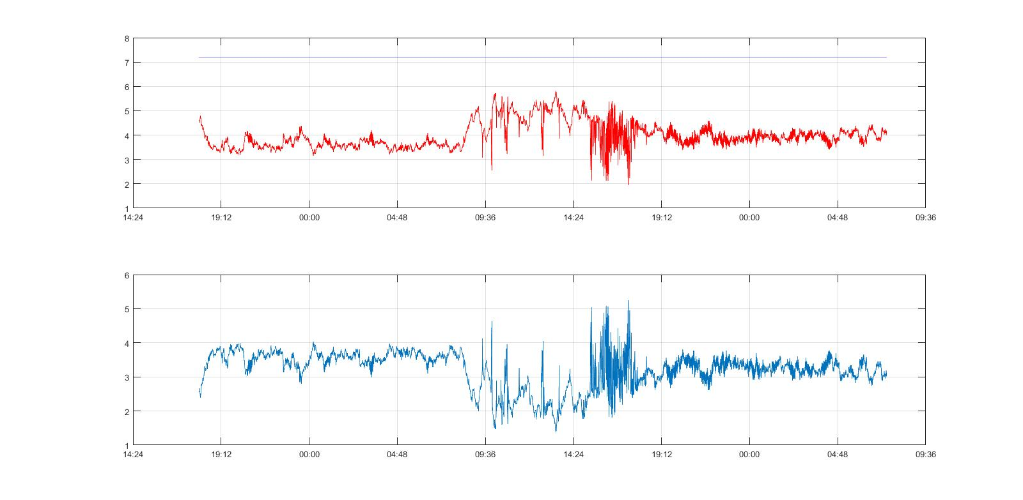
2020.04.16: Kết quả adjust RSSI
Sai số Distance của Beacon C0
Độ ổn định sai số Location phụ thuộc vào độ ổn định sai số Distance của các beacon tham gia tính Locaion.
Beacon 93 dường như đạt được kết quả sai số tốt hơn Beacon C0. Dự đoán: Beacon 93 có vị trí đặt antenna gần giống với biểu đồ tương quan RSSI và góc. Còn beacon C0 thì không giống. => Cách giải quyết: đặt lại vị trí antenna

Slide 31
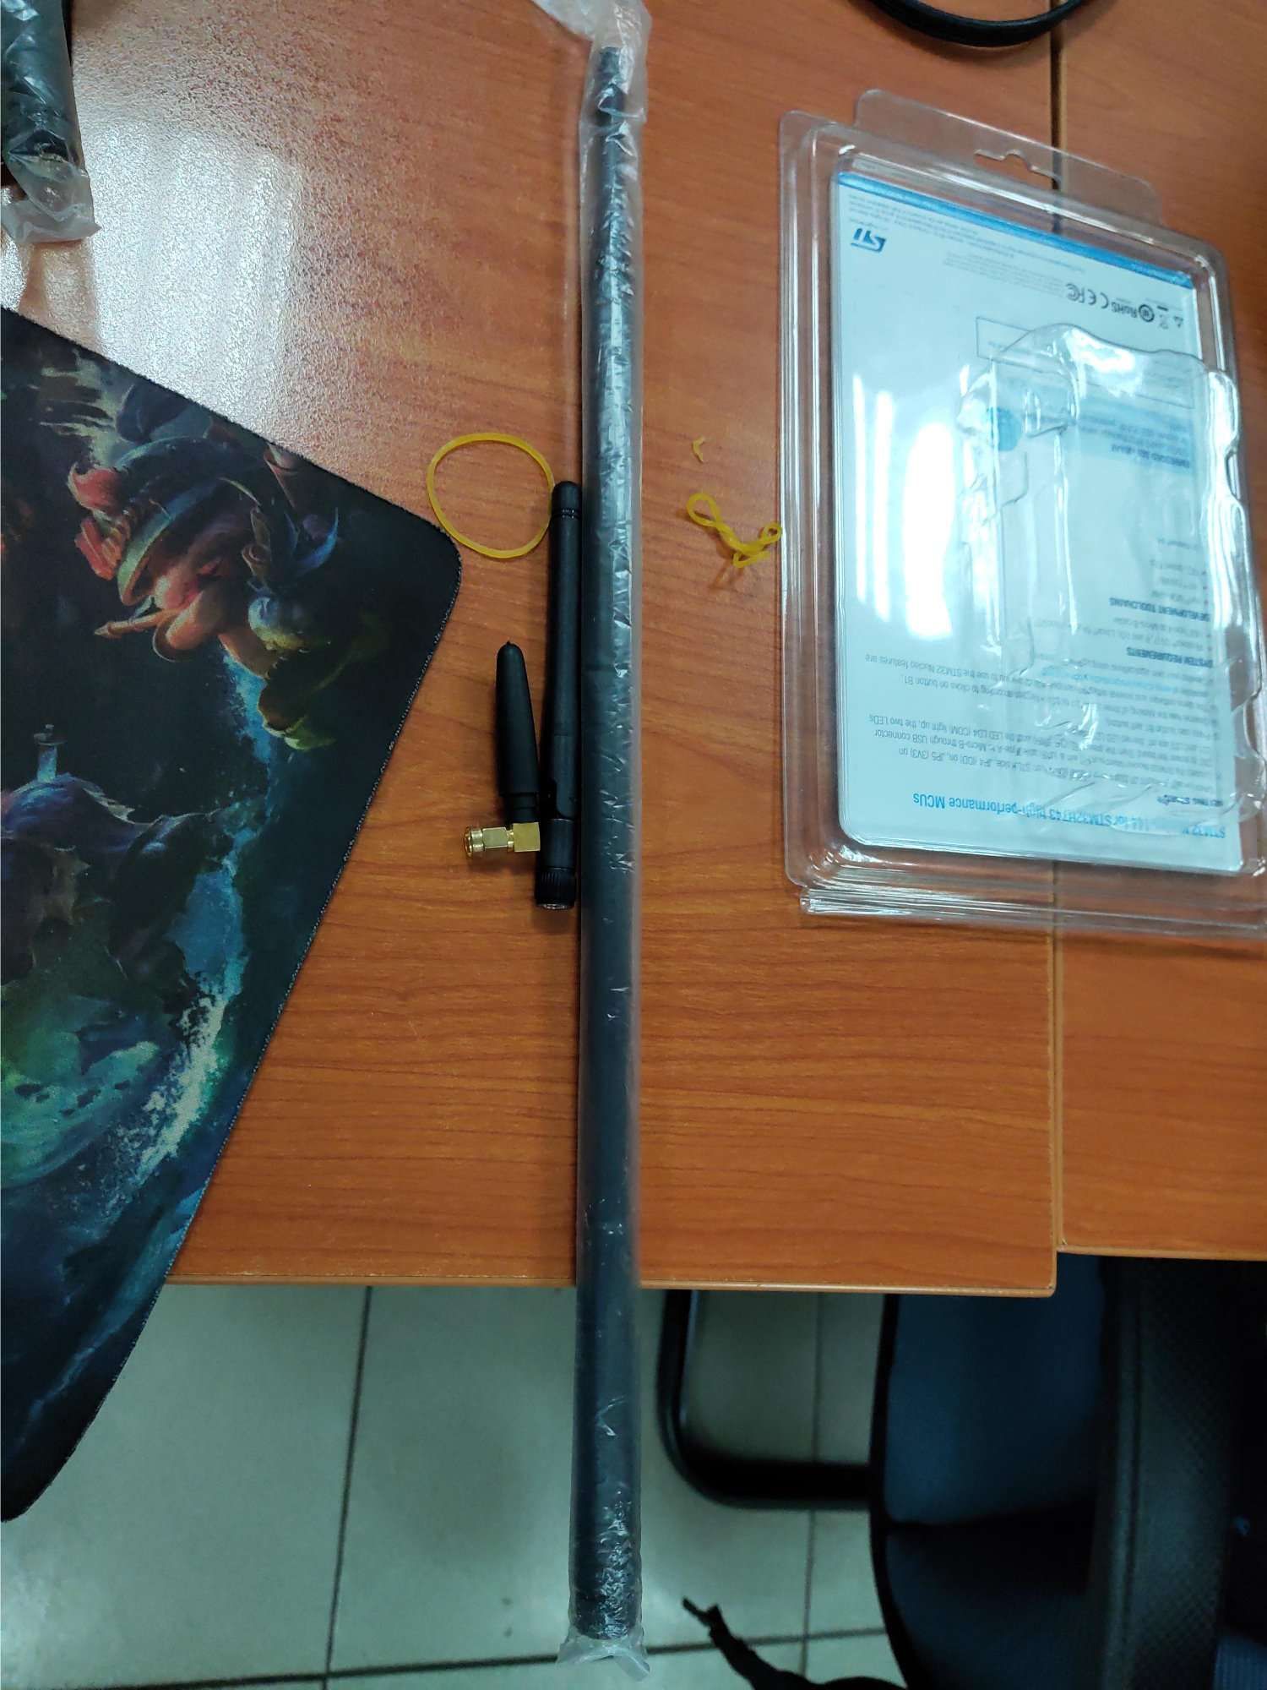
2020.04.24: Antenna Compare
So sánh sự khác nhau giữ các IPEX ANTENNA để chọn loại antenna phù hợp cho hệ thống

Slide 32
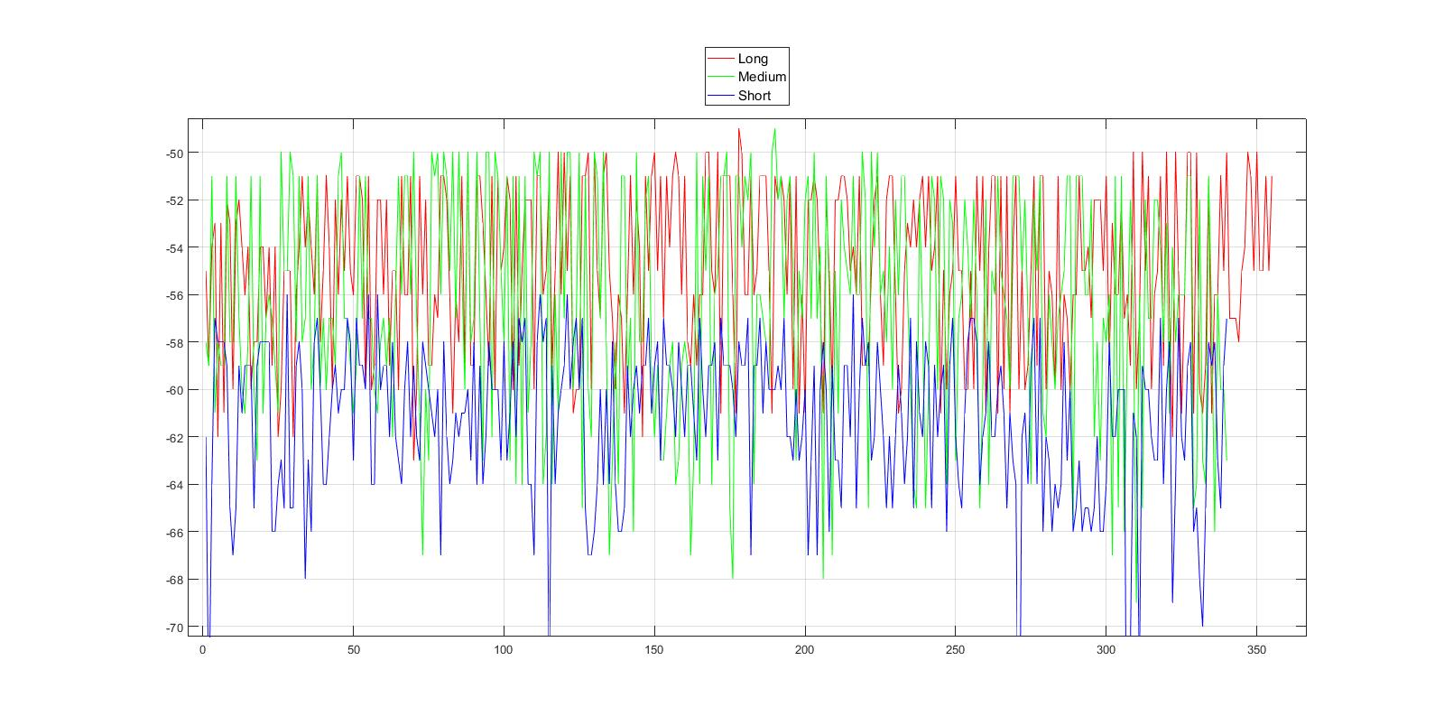
2020.04.24: Antenna Compare
Raw Data

Slide 33
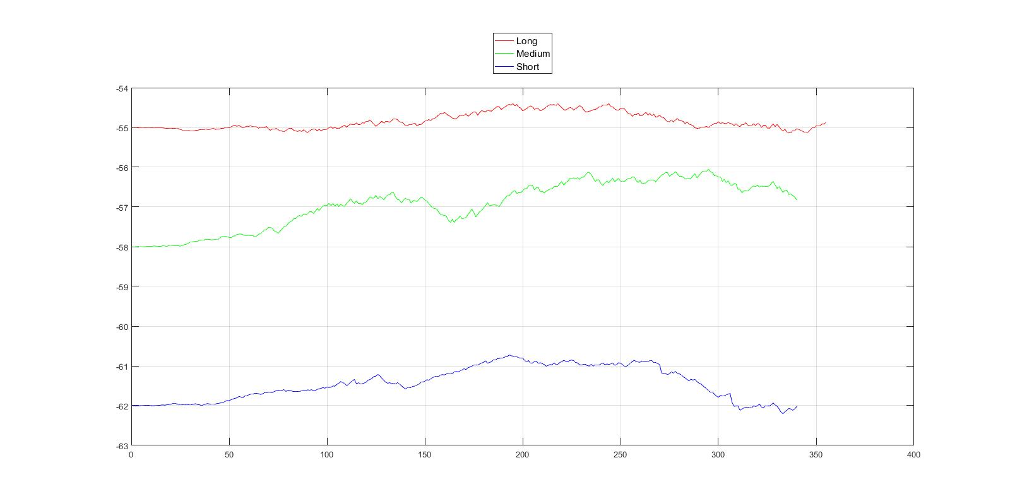
2020.04.24: Antenna Compare
Kalman Data

Slide 34
2020.04.24: Antenna Compare
Antenna ngắn đọc yếu nhất, antenna dài đọc mạnh nhất.
Antenna dài có phổ nhỏ hơn => ổn định hơn
Khi áp dụng Kalman, Antenna dài cho dao động nhỏ nhất -55 -> -54.5 thích hợp cho việc tăng độ ổn định khi tính khoảng cách.
Antenna dài nặng và lớn, khó lắp đặt.
=> sử dụng antenna trung bình hoặc antenna dài nếu có phương pháp lắp đặt hợp lý

